Slide 1
疑似ブラックホール天体の影
Gravastar Shadow
「第24回ブラックホール勉強会」研究会
山口、10月4-5日
坂井伸之（山口大）
斉田浩見（大同大）
玉置孝至（日本大）

Slide 2
ブラックホールシャドウとは？
光の不安定円軌道（Schwarzschild時空：r=3GM）
  外から入射した光は出てこられない→その内側は黒い影
  近傍では測地線が数解回る→明るいリング
ブラックホールシャドウ≒光の不安定円軌道近傍の像
地平面近傍の像ではない
ブラックホール疑似天体（≡光の不安定円軌道を持つ天体）は、ブラックホールと区別できるか？

Slide 3

ブラックホール擬似天体を考える意義
近傍観測によるブラックホールの存在確認
BH 擬似天体の可能性も考える必要がある。
「ブラックホール候補天体」が実はブラックホールでなかったとすれば、ブラックホールの確証以上のインパクト。

Slide 4
グラバスター（gravitational vacuum star）とは?
Mazur & Mottola（2002）
  「大質量星の重力崩壊→ブラックホール」 とは別の可能性。
  「相転移→状態方程式の変化」を仮定。
  重力半径に近い大きさで正則かつ安定な天体の存在。
その後、様々なモデルで安定性・観測可能性を議論。
P=ρ>0
重力半径
P=-ρ<0
P=ρ=0

Slide 5
グラバスターや類似天体を考える理論的意義
あくまで仮説であり、形成過程の理論もない。（弱点）
しかし、BHの原理的問題が回避される点では魅力的。
特異点（一般相対論の破綻）
情報消失問題
また、強重力下の物理は殆どわかっていない。
一般相対論は強重力で検証されていない。
強重力における物性（状態方程式）もわからない。

Slide 6
今回の解析
グラバスターには光の不安定円軌道が存在するか？
その場合、背景光はどのように見えるか？
グラバスター表面の物性に依存する。
  電磁波を放射→表面が電磁波で見える。
  電磁波を放射しない→電磁波観測ではBHと区別できない。
  電磁波と相互作用がない（透明）→？
第3の場合について、背景光の見え方を調べる。
  広がりのある光源
  球形の天体

Slide 7
モデル
Visser & Wiltshire (2004)のthin shellモデル
n
P=-ρ>0
重力半径
面圧力=面密度
P=ρ=0

Slide 8
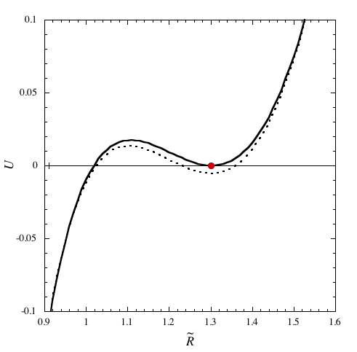
境界面の運動方程式の有効ポテンシャル
静的解
質量を少し増
やすと振動解
h≡2GMH＝0.4
点線は、M→1.003M

Slide 9
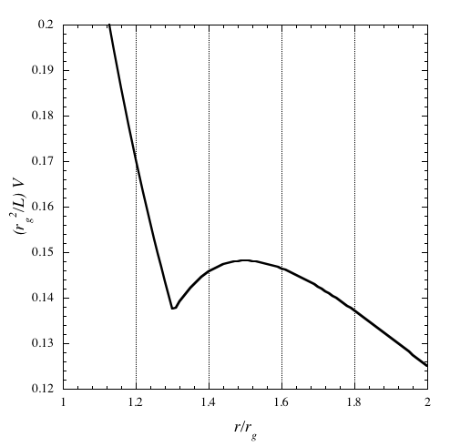
光の測地線方程式の有効ポテンシャル
h=0.4
不安定円軌道

Slide 10
光源の設定
gravastar後方に無限に広がる光源の影
gravastar後方の天体の像

Slide 11
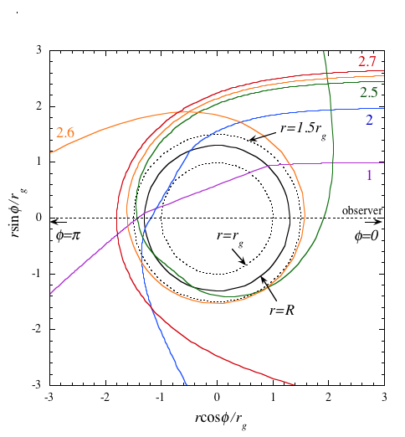
光の軌道
h=0.4

Slide 12
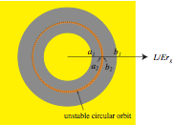
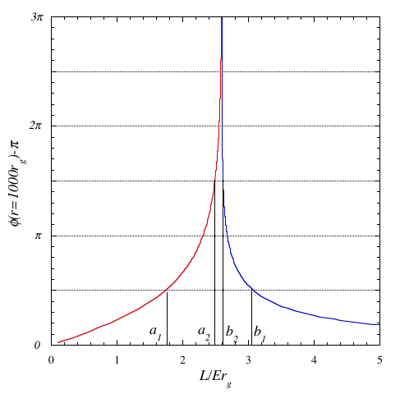
h=0.4
1. gravastar後方に広がる光源の影
外側の影と無数の
リングはBHと共通。
  中央の明るいディスク
  がグラバスターの特徴。

Slide 13
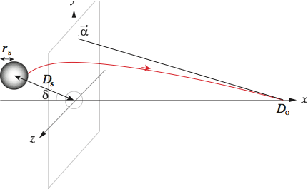
計算例：Ds=10rg, rs=2rg
2. GVS後方の天体の像

Slide 14
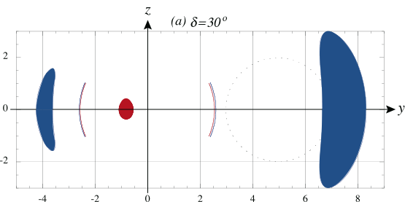
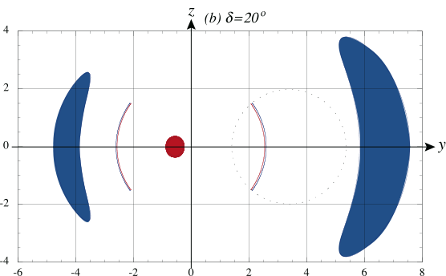
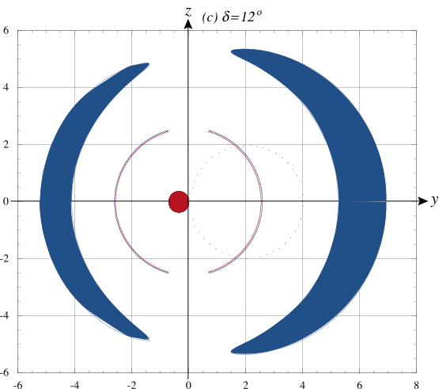
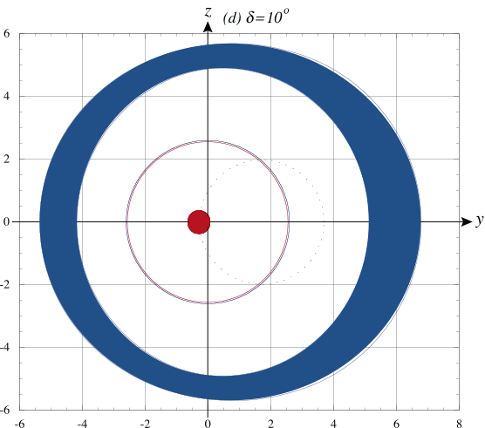

Slide 15
解析のまとめ
グラバスターには光の不安定円軌道があるか？
  光の不安定円軌道を持つ解が存在する。
表面が電磁波と相互作用しない場合について、
背景光の像を調べた。
  (i) 無限に広がる光源の影
  外側の影と無数のリングはBHと共通の性質。
  中央の明るいディスクがグラバスターの特徴。
  (ii) 球形の天体。
  Schwarzschild時空に現れる像に加え、星
  の内側に1つの円と無数の弧が現れる。

Slide 16
今後の課題
グラバスターについて
  マイクロレンズの光度曲線
  非球対称の摂動：安定性、重力波
グラバスター以外のモデルの可能性
  より一般的な状態方程式：例えば P＝Γρ
  ラグランジアンから、ボソンスターのような解

